Slide 1
인공지능을 이용한 고객분석 방법

Slide 2
Contents
고객 군집 생성방법
지도학습 기반의 고객 분류 방법

Slide 3
고객 군집 생성방법
제품 기반 군집: 고객이 선호하는 제품의 유형, 범주, 함께 구입하는 제품 유형을 기반으로 고객을 그룹화(카테고리 기반 군집)
브랜드 기반 군집: 특정 브랜드를 선호하는 고객을 묶어 군집화
행위 기반 군집(협업적 필터링): 고객의 구매 행동과 패턴에따라 군집화

Slide 4
지도학습 기반의 고객 분류 방법(KNN)
KNN: K-Nearest Neighbor 기반 분류 알고리즘

Slide 5
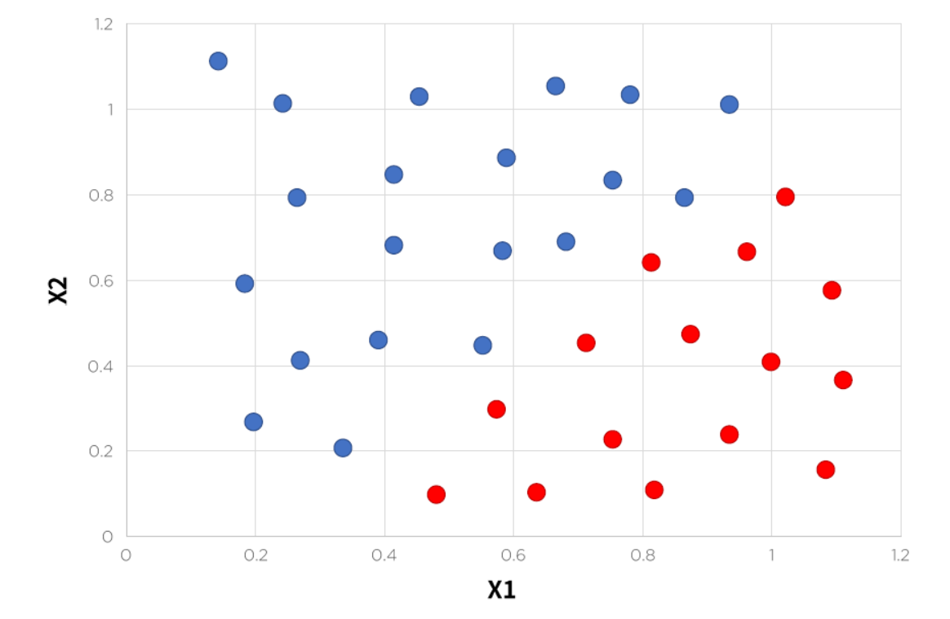
K-Nearest Neighbor 알고리즘 작동 원리

Slide 6
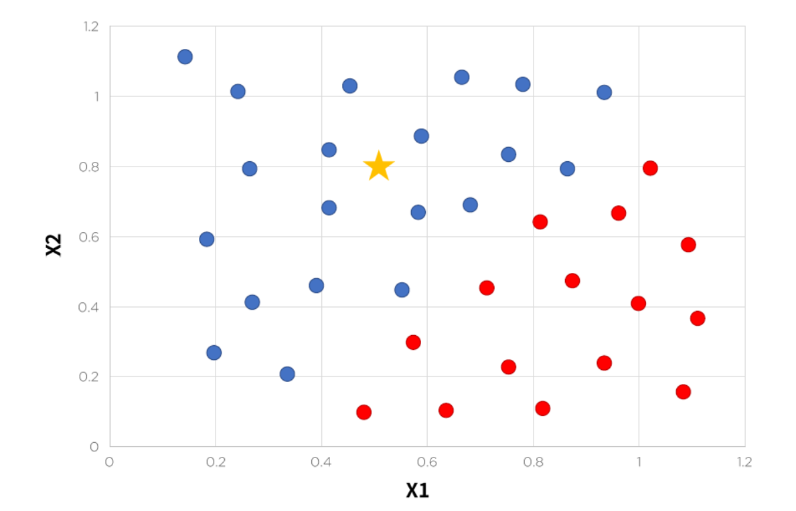
K-Nearest Neighbor 알고리즘 작동 원리

Slide 7
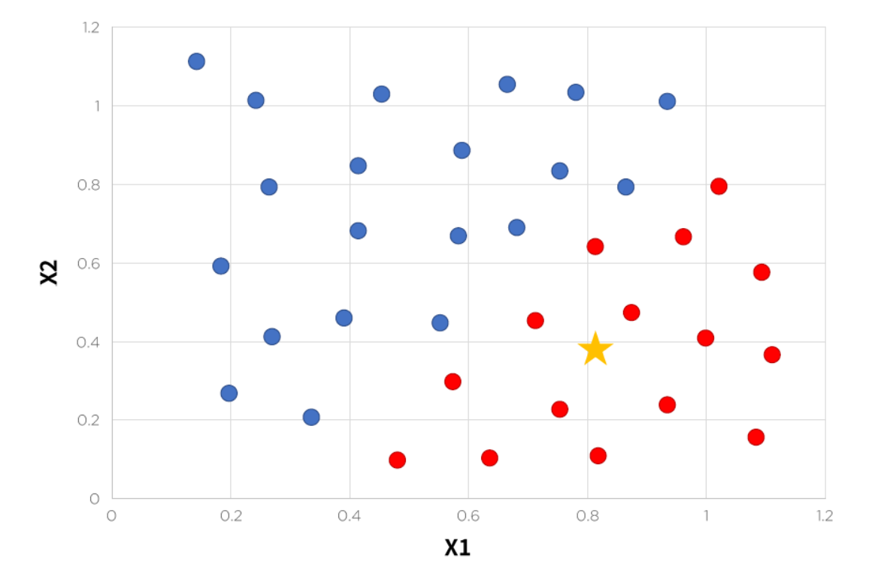
K-Nearest Neighbor 알고리즘 작동 원리

Slide 8
K-Nearest Neighbor 알고리즘의 장점
간단하고 이해하기 쉬운 모델
복잡한 하이퍼 파라미터 설정이 없이 좋은 성능 발휘

Slide 9
K-Nearest Neighbor 알고리즘의 단점
데이터가 많고 특성(feature)이 많으면 속도가 느려진다.
데이터 전처리 과정이 중요하다.
결측값 처리
feature간 스케일 조정(standard, robust, min-max)
모든 데이터를 수치화

